Slide 1
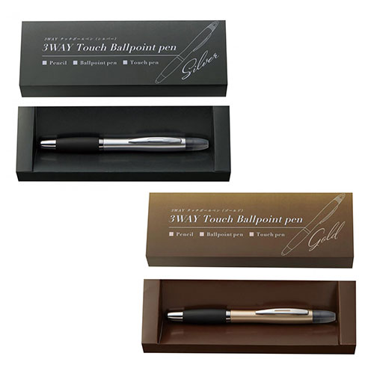
【提案書】
3WAYタッチボールペン
特徴
ボールペン、半永久鉛筆、タッチペンの3つがこれ一本で！高級感のある化粧箱入りのため、記念用はもちろん、イベントやキャンペーンの特典用、景品用などにもおすすめです。
商品写
納期
納期スペース
仕様
素材:石墨(グラファイト)・ポリプロピレン・シリコーンゴム・PVC・鉄クロムメッキ
サイズ:全長約14.5cm
包装:化粧箱入り
お見積
お見積りスペース

